Slide 1
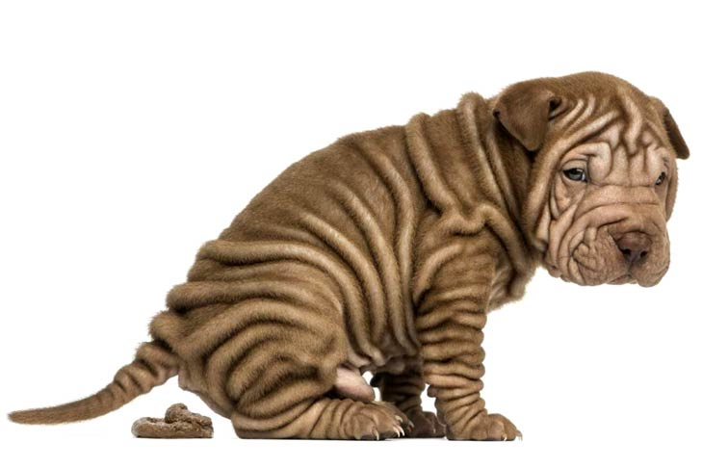
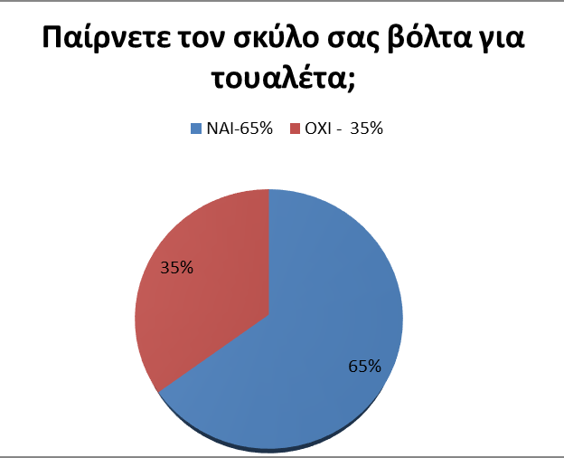
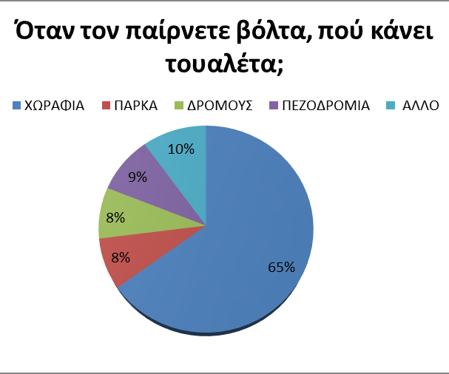
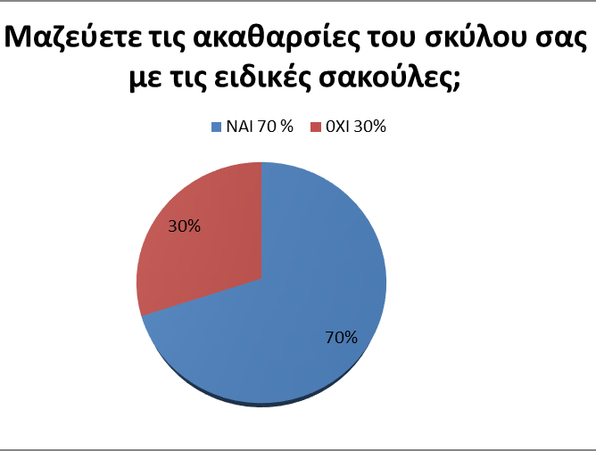
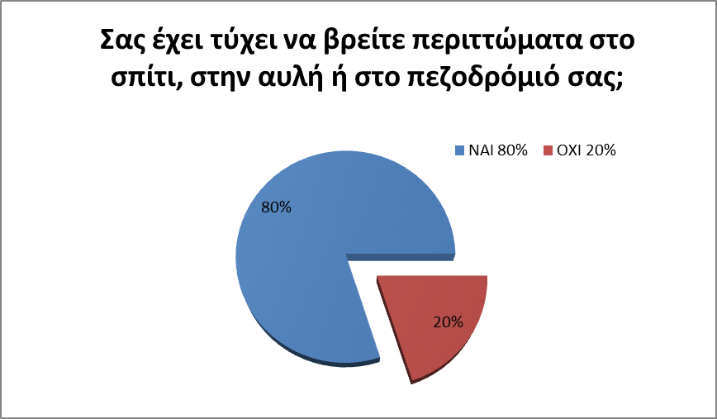
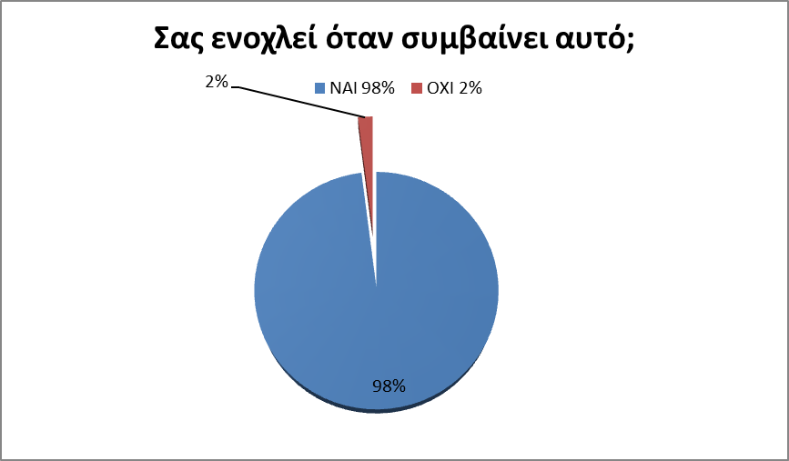
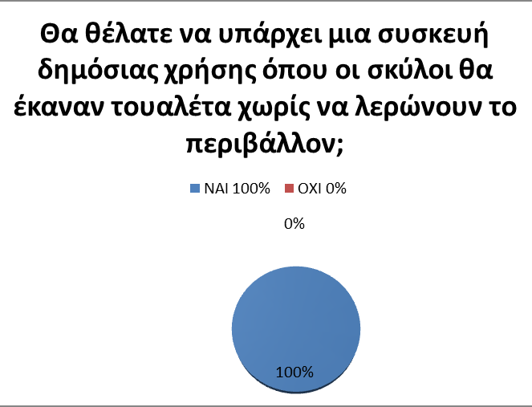
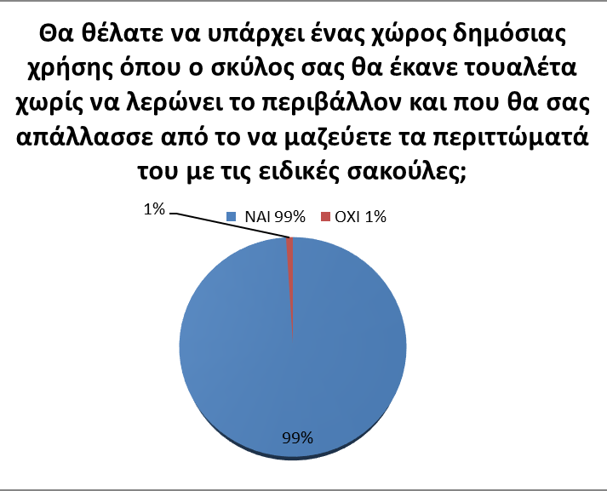
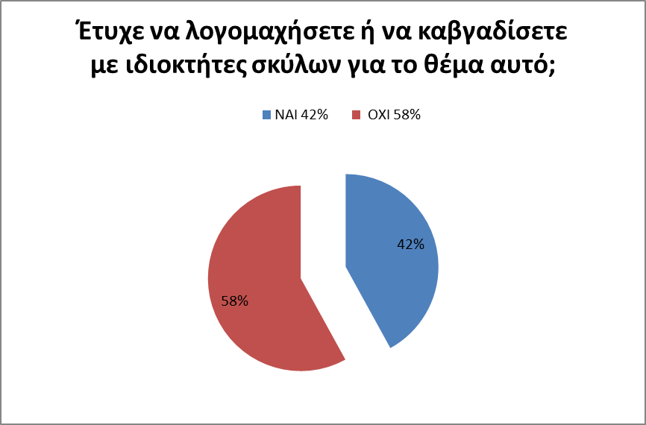
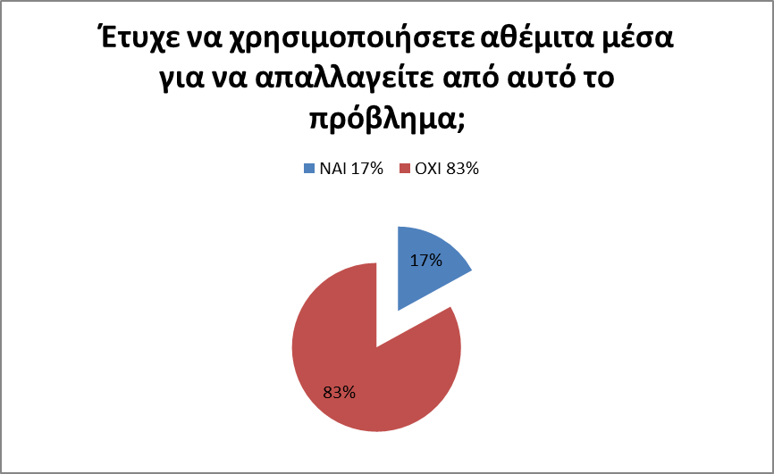
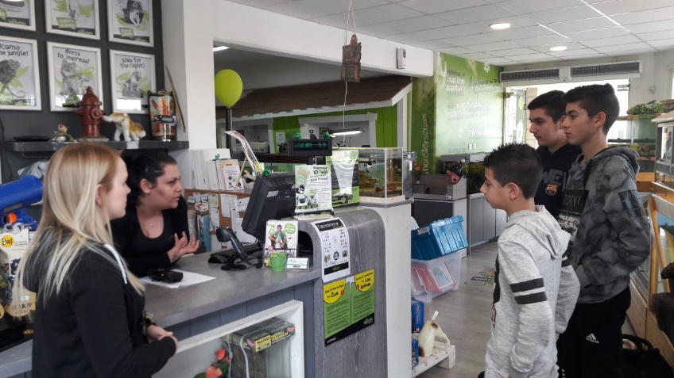
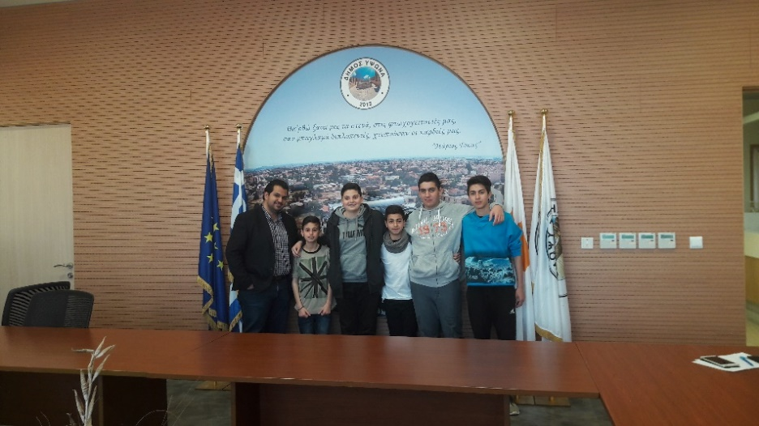
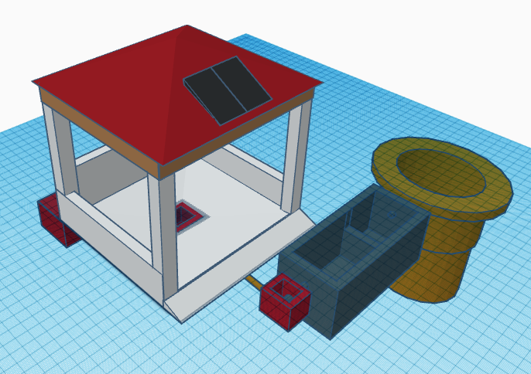
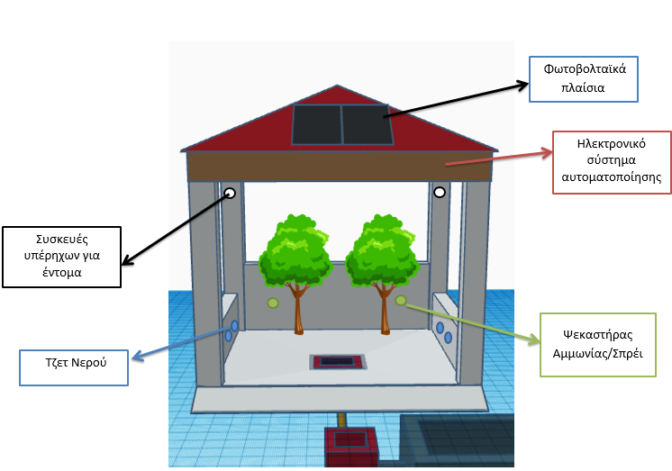
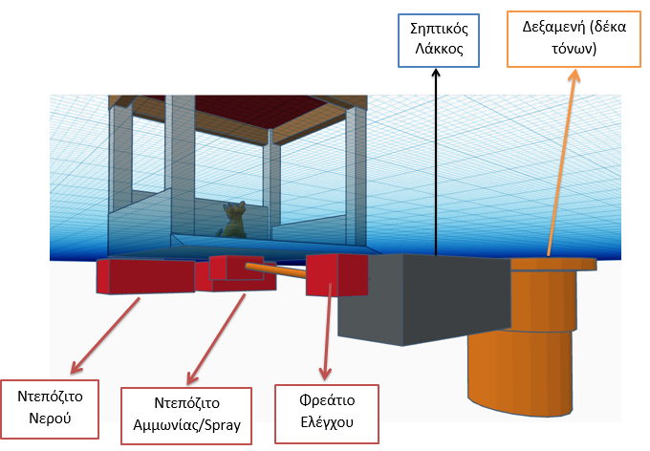
ΕΥΗΜΕΡΙΑ ΣΚΥΛΙΩΝ – ΚΑΘΑΡΑ ΠΑΡΚΑ
ΕΙΣΑΓΩΓΗ:
Ένα πολύ μεγάλο πρόβλημα που υπάρχει σήμερα στις αστικές περιοχές της Κύπρου είναι τα κόπρανα των σκυλιών στα πάρκα και στα πεζοδρόμια. Η παρουσία των κοπράνων εγκυμονεί κινδύνους για την υγεία των πολιτών και κυρίως των παιδιών που χρησιμοποιούν τα πάρκα.
Το δημοσιογραφικό μας άρθρο, στα πλαίσια του προγράμματος «Νέοι Δημοσιογράφοι για το Περιβάλλον», εξετάζει την προσέγγιση επίλυσης του προβλήματος από τέσσερις μαθητές του Λυκείου Πολεμιδιών.
ΑΦΟΡΜΗ ΓΙΑ ΜΕΛΕΤΗ:
Η έντονη συζήτηση μεταξύ κατόχων και μη κατόχων σκύλων, αν θα πρέπει να δικαιούνται οι πρώτοι να παίρνουν τα κατοικίδιά τους στα πάρκα, αφού οι πλείστοι από αυτούς δεν μαζεύουν τις ακαθαρσίες των ζώων.
Επίσης, ο θάνατος από δηλητηρίαση του σκυλιού ενός φίλου των μαθητών.
ΜΕΘΟΔΟΛΟΓΙΑ:
Ερωτηματολόγια σε 160 άτομα.
Συνεντεύξεις από ειδικούς.
Μελέτη στο διαδίκτυο.
Εισήγηση για λύση του προβλήματος.
Σχεδιασμός αυτόματης τουαλέτας για σκύλους.
ΕΡΩΤΗΜΑΤΟΛΟΓΙΑ ΚΑΙ ΑΝΑΛΥΣΗ ΑΠΟΤΕΛΕΣΜΑΤΩΝ:
Ένα ερωτηματολόγιο για ιδιοκτήτες σκύλων και ένα για μη ιδιοκτήτες
ΣΥΝΕΝΤΕΥΞΕΙΣ ΑΠΟ:
Κτηνίατρο
Ιδιοκτήτη Pet Shop
Χημικό Μηχανικό
Λειτουργό Τμήματος Περιβάλλοντος
Μηχανολόγο
Αρχιτέκτονα
Υπεύθυνο ΣΑΛΑ
ΣΥΝΑΝΤΗΣΗ ΜΕ ΔΗΜΑΡΧΟ ΥΨΩΝΑ:
Επιβεβαίωσε το πρόβλημα που υπάρχει.
Ο Δήμος Ύψωνα θα παρέχει κίνητρα για χρήση
μιας αυτοματοποιημένης μηχανής
«τουαλέτας σκύλων», μειώνοντας την φορολογία
στους ιδιοκτήτες σκύλων που θα έχουν κάρτα χρήσης.
Ο Δήμος Ύψωνα θα τοποθετήσει άμεσα τουλάχιστον μια αυτοματοποιημένη τουαλέτα σε ένα πάρκο, όταν υλοποιηθεί η ιδέα των μαθητών.
ΕΙΣΗΓΗΣΗ ΓΙΑ ΛΥΣΗ ΤΟΥ ΠΡΟΒΛΗΜΑΤΟΣ:
Η δημιουργία μιας ειδικής τουαλέτας για σκύλους, που θα ανοίγει αυτόματα μέσω αναγνώρισης κάρτας όταν ο σκύλος πλησιάσει.
Η τουαλέτα θα ψεκάζει αμμωνία, η οποία έλκει τους σκύλους για να ουρήσουν και να αφοδεύσουν.
Όταν τελειώσει ο σκύλος η τουαλέτα θα καθαρίζεται αυτόματα και τα απορρίμματα θα πηγαίνουν σε ειδική δεξαμενή.
ΣΧΕΔΙΑΣΜΟΣ:
ΕΠΟΜΕΝΑ ΒΗΜΑΤΑ:
Δημιουργία μικρού πρωτοτύπου για έλεγχο λειτουργίας και προβλημάτων.
Εξεύρεση χρηματοδότη για δημιουργία του πρώτου πλήρως λειτουργικού συστήματος και τοποθέτησή του σε πάρκο στα όρια του Δήμου Ύψωνα.
ΣΥΝΤΕΛΕΣΤΕΣ:
Μαθητές: Καθηγητές:
Μιχάλης Ιακωβίδης Β΄3.3 Νικόλας Γενεθλίου
Γίωργος Χριστοφή Α΄2.2 Ανδρέας Πέτρου
Ερρίκος Μαϊμάρης Α΄2.2
Χρυσόστομος Ποζάτος Α΄2.2
ΛΥΚΕΙΟ ΠΟΛΕΜΙΔΙΩΝ

